Slide 1
实验名称
共享主存实现进程通信

Slide 2
实验内容
利用共享主存解决读写者问题。要求有写者进程创建一个共享主存，并向其中写入数据，读者进程从该共享主存中访问数据。

Slide 3
实现方法分析
写者
#include <sys/ipc>
#include <sys/shm.h>
Typedef struct {
char name[4];
int age;
}people;
Main(int argc, char **argv)
{
/*调用ftok函数创建一个键值*/
if(创建键值失败)
/*打印“创建键值失败”提示信息*/
/*调用shmget创建一块共享主存区*/
/*将共享主存区附加到自己的主存段*/
/*向共享主存中写入数据*/
/*将其从自己的贮存段中删除出去*/
}

Slide 4
实现方法分析
读者
#include <sys/ipc.h>
#include <sys/shm.h>
Typedef struct{
char name[4];
int age;
}people;
Main(int argc, char **argv)
{
/*调用ftok函数创建一个键值*/
if(创建键值失败)
/*打印“创建键值失败”提示信息*/
/*调用shmget创建一块共享主存区*/
/*将共享主存区附加到自己的主存段*/
/*从共享主存中读取数据*/
/*将其从自己的贮存段中删除出去*/
}

Slide 5
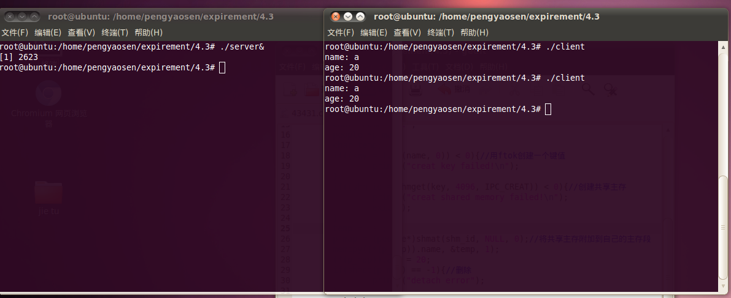
实验结果展示

Slide 6
实验涉及主要函数描述
key_t ftok( const char * fname, int id )
fname就是你指定的文件名（已经存在的文件名），一般使用当前目录，如： key_t key;
key = ftok(“.”, 1); 这样就是将fname设为当前目录，id是子序号。
int shmget(key_t key, size_t size, int shmflg)
得到一个共享内存标识符或创建一个共享内存对象并回共享内存标识符
key通常要求此值来源于ftok返回的IPC键值
size新建的共享内存大小，以字节为单位
shmflg取共享内存标识符，若不存在则函数会报错
void *shmat(int shmid, const void *shmaddr, int shmflg)连接共享内存标识符为shmid的共享内存，连接成功后把共享内存区对象映射到调用进程的地址空间，随后可像本地空间一样访问
shmid共享内存标识符
shmaddr指定共享内存出现在进程内存地址的什么位置，直接指定为NULL让内核自己决定一个合适的地址位置
Shmflg 规定主存的读写权限
int shmdt(char*addr) 把共享主存从指定进程的虚拟地址空间断开。addr是要断开连接的虚拟地址

